Slide 1
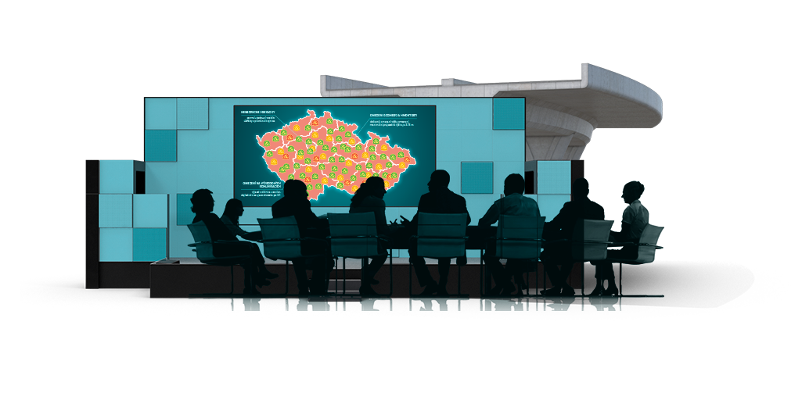
Opatření ke zvýšení bezpečnosti silničního provozu v kraji
Vytvořeno ve spolupráci
Policie ČR a RSE Project

Slide 2
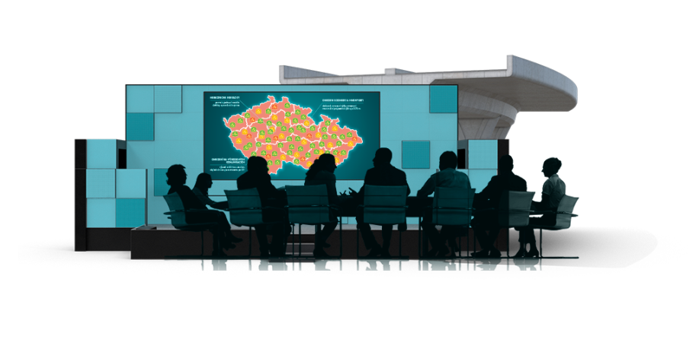
Lokalita
Okružní křižovatka u OC na Chodově
VÝBĚR RIZIKOVÝCH MÍST

Slide 3
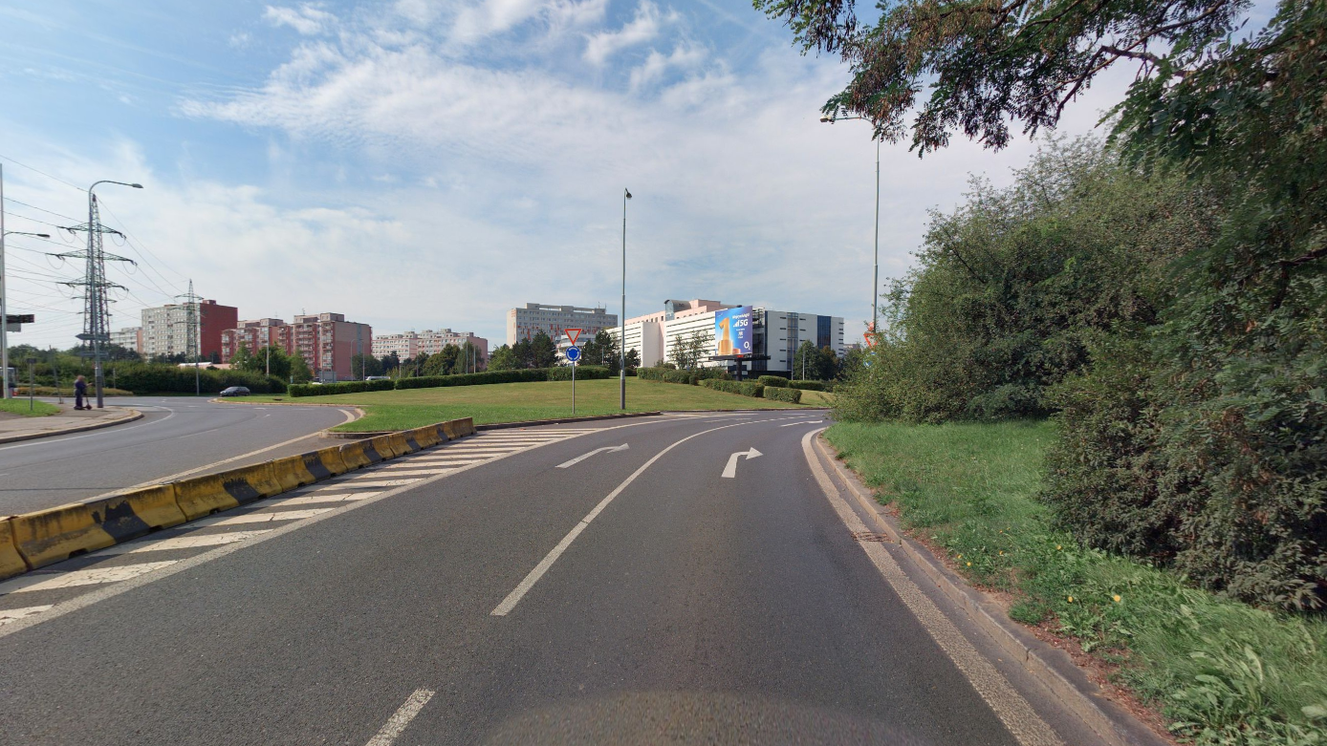
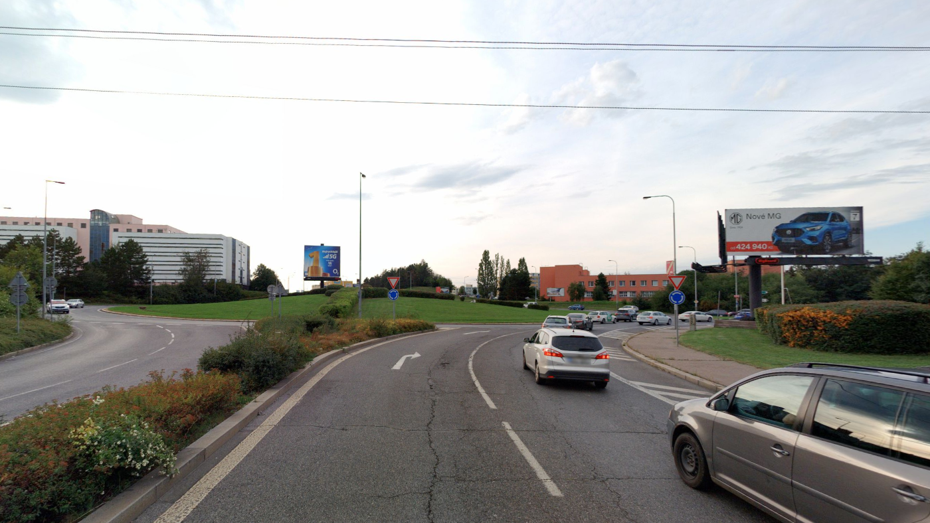
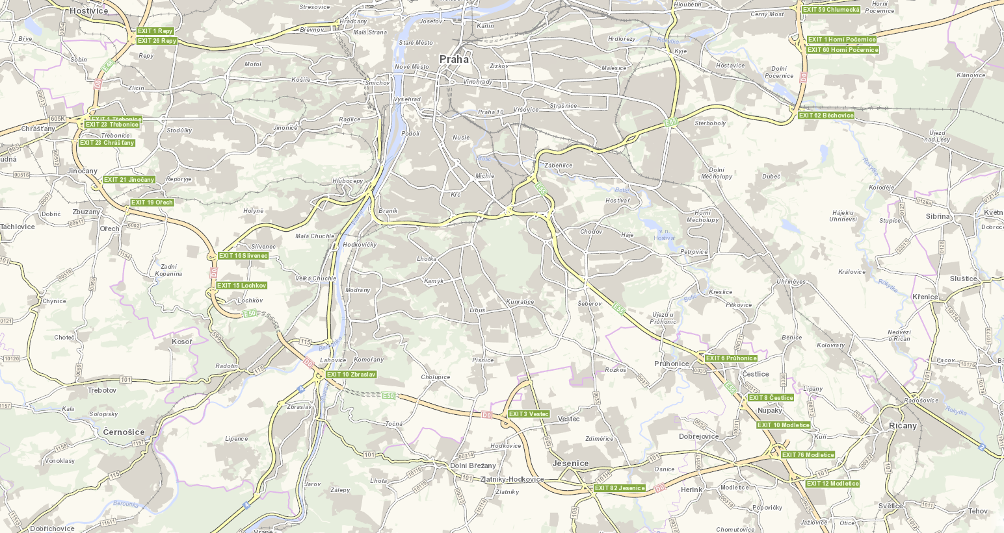
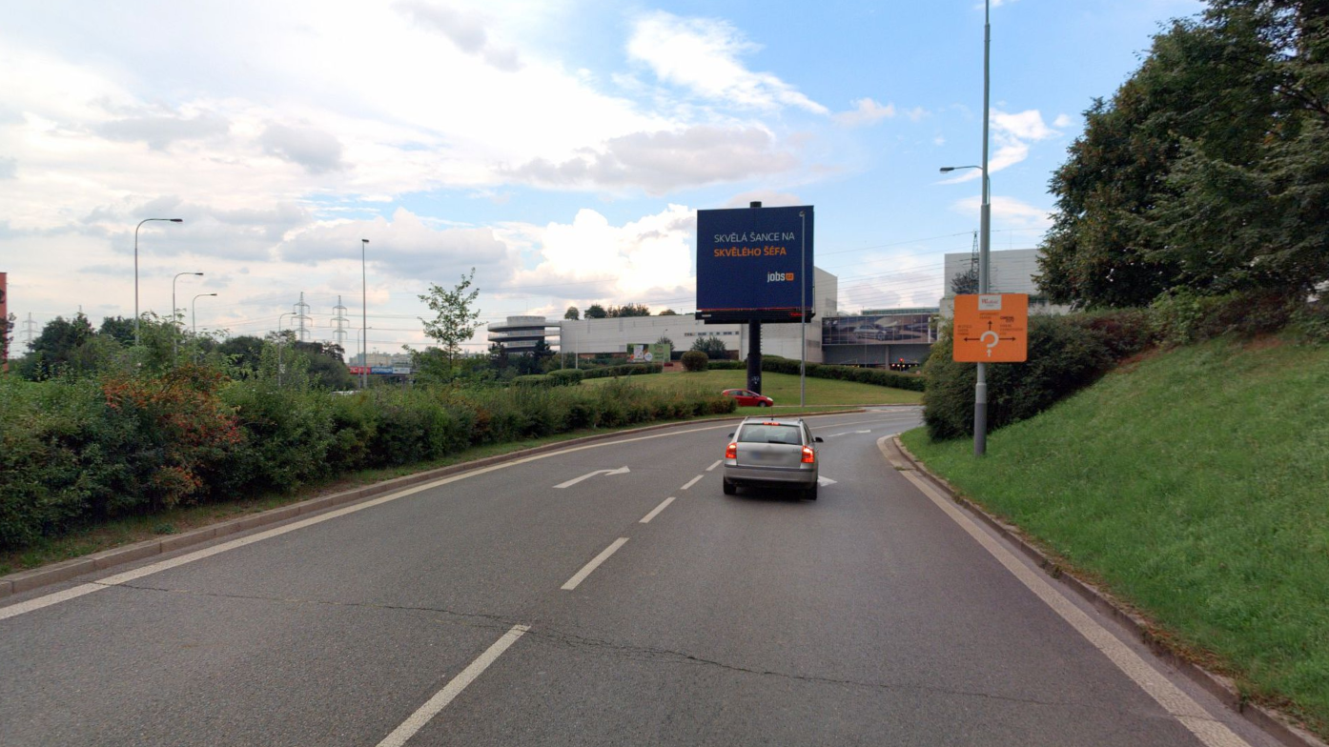
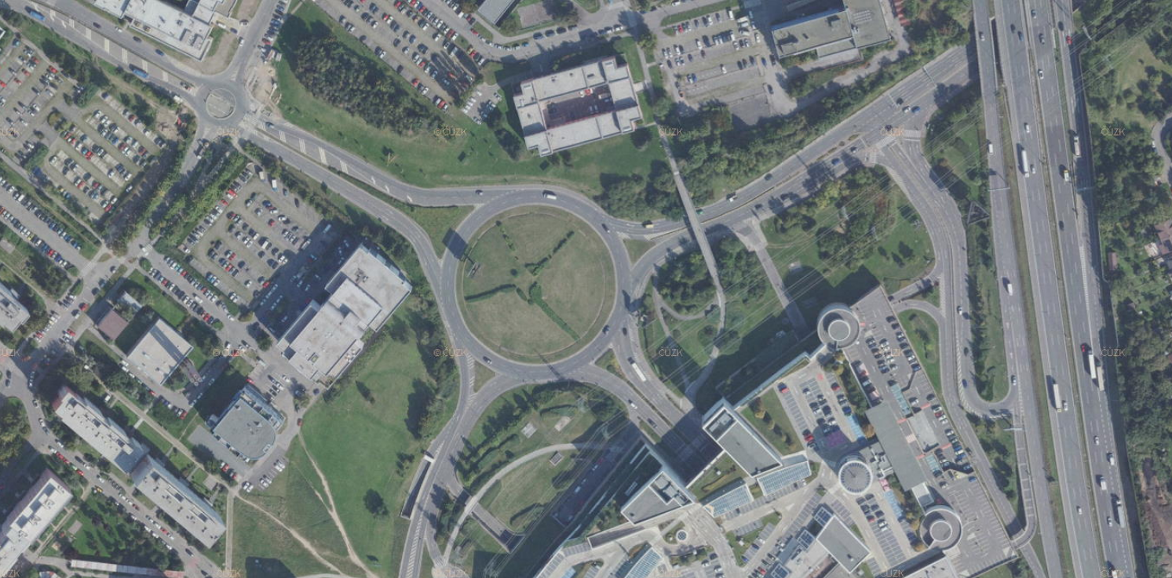
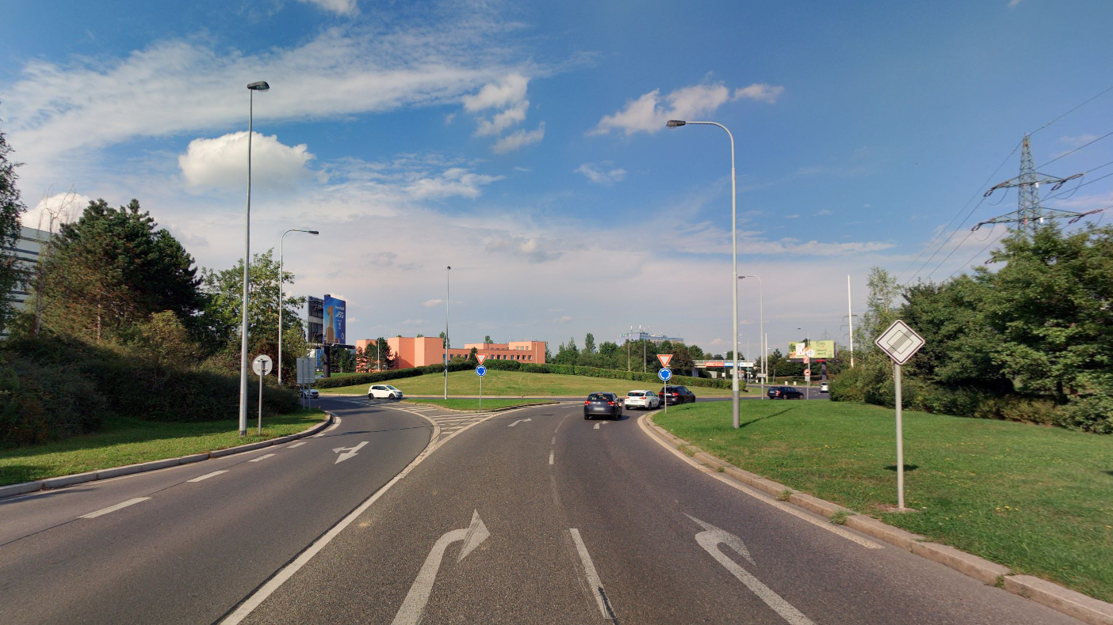
Okružní křižovatka u OC na Chodově
www.cuzk.cz
www.dopravniinfo.cz
www.mapy.cz
Notes:
Okružní křižovatka místních komunikací v blízkosti obchodního centra a mimoúrovňové křižovatky s výpadovkou na dálnici D1. Ramena tvořeny sběrnými místními komunikacemi. Ramena tvoří napojení: 1. na MUK s výpadovkou na Brno a příjezd na sídliště Chodov, 2. příjezd do obchodního centra s pokračováním k Business Parku, 3. příjezd a průtah sídlištěm Horní Kunratice a 4. obsluha sídliště Horní Roztyly.
Čtyřramenná dvoupruhová okružní křižovatka s průměrem okružního pásu cca 110m. Vjezdy z větví dvoupruhové, výjezdy dvoupruhové 3 ze 4.. Tři ze čtyř jsou směrově dělené. Středový ostrov vyvýšený.
Na dvou větvích další křižovatky ve vzd. 100-150m (SSZ, OK), bez přechodů pro chodce.
Intenzity : MK Pod Chodovem 29,3 tis voz /24hod, z toho 4% těžkých vozidel vj.: 13,1tis
MK Ryšavého 14,7 tis voz /24hod, z toho 4% těžkých vozidel vj.: 6,7 tis
MK U Kunrat. Lesa 13,3 tis voz/24hod, z toho 6% těžkých vozidel vj.: 6,8 tis
MK Roztylská 11,8 tis voz/24hod, z toho 5% těžkých vozidel vj.: 6,4 tis

Slide 4
Popis místa, úseku
Čtyřpaprsková okružní křižovatka místních komunikací
MK Pod Chodovem: návaznost na MUK (ul. Brněnská), sídliště Chodov MK Roztylská: příjezd k OC, pokračování do business parku MK U Kunrat.Lesa: příjezd a průtah sídlištěm Horní Kunratice MK Ryšavého: obsluha sídliště Horní Roztyly
Dvoupruhová OK, průměr cca 110m, středový ostrov vyvýšený
Paprsky: místní komunikace sběrné, vjezdy na okružní pás dvoupruhové, výjezdy 3 ze 4 také dvoupruhové, 3 ze 4 paprsků směrově dělené, bez přechodů u OK
Okolí: dva paprsky křižovatky vzd. 100-150m (OK, SSZ), sjezdy a výjezd z OC, chodníky jen ul. Roztylská, OK osvětlena, zástavba
Notes:
Okružní křižovatka místních komunikací v blízkosti obchodního centra a mimoúrovňové křižovatky s výpadovkou na dálnici D1. Ramena tvořeny sběrnými místními komunikacemi. Ramena tvoří napojení: 1. na MUK s výpadovkou na Brno a příjezd na sídliště Chodov, 2. příjezd do obchodního centra s pokračováním k Business Parku, 3. příjezd a průtah sídlištěm Horní Kunratice a 4. obsluha sídliště Horní Roztyly.
Čtyřramenná dvoupruhová okružní křižovatka s průměrem okružního pásu cca 110m. Vjezdy z větví dvoupruhové, výjezdy dvoupruhové 3 ze 4.. Tři ze čtyř jsou směrově dělené. Středový ostrov vyvýšený.
Na dvou větvích další křižovatky ve vzd. 100-150m (SSZ, OK), bez přechodů pro chodce.
Intenzity : MK Pod Chodovem 29,3 tis voz /24hod, z toho 4% těžkých vozidel vj.: 13,1tis
MK Ryšavého 14,7 tis voz /24hod, z toho 4% těžkých vozidel vj.: 6,7 tis
MK U Kunrat. Lesa 13,3 tis voz/24hod, z toho 6% těžkých vozidel vj.: 6,8 tis
MK Roztylská 11,8 tis voz/24hod, z toho 5% těžkých vozidel vj.: 6,4 tis

Slide 5
Nehodovost místa
Od 01/2018 celkem 165 nehod (šetřených PČR)
Následky: 20 os. lehce zraněno
Nejčastější druh nehody: Srážka s voz 143x (18L), srážka s PP 10x (0)
Nejčastější příčina: Nedodržení bezp. vzd. 93x (9L), Přejíždění z pruhu do pruhu 24x (1L), Proti DZ Dej přednost 13x (4L)
Ve dne za nezhoršené vid.: 136x (19L); 2022-23: 32x (1T,9L) Autobus 11x (9L), NA 18x (2L)
Nebezpečné vlivy, prvky: Dvoupruhové uspořádání okružního pásu s ohledem na intenzity provozu, úhel napojení
SEZ: 93,6 mil. Kč
Notes:
Od 01/2018 celkem 165 nehod (šetřených PČR)
Následky: 20 os. lehce zraněno
Nejčastější druh nehody: Srážka s voz 143x (18L), srážka s PP 10x (0)
Nejčastější příčina: Nedodržení bezp. vzd. 93x (9L), Přejíždění z pruhu do pruhu 24x (1L), Proti DZ Dej přednost 13x (4L)
Ve dne za nezhoršené vid.: 136x (19L); 2022-23: 32x (1T,9L) Autobus 11x (9L), NA 18x (2L)
Nebezpečné vlivy, prvky: Dvoupruhové uspořádání okružního pásu s ohledem na intenzity provozu, úhel napojení
SEZ: 93,6 mil. Kč

Slide 6
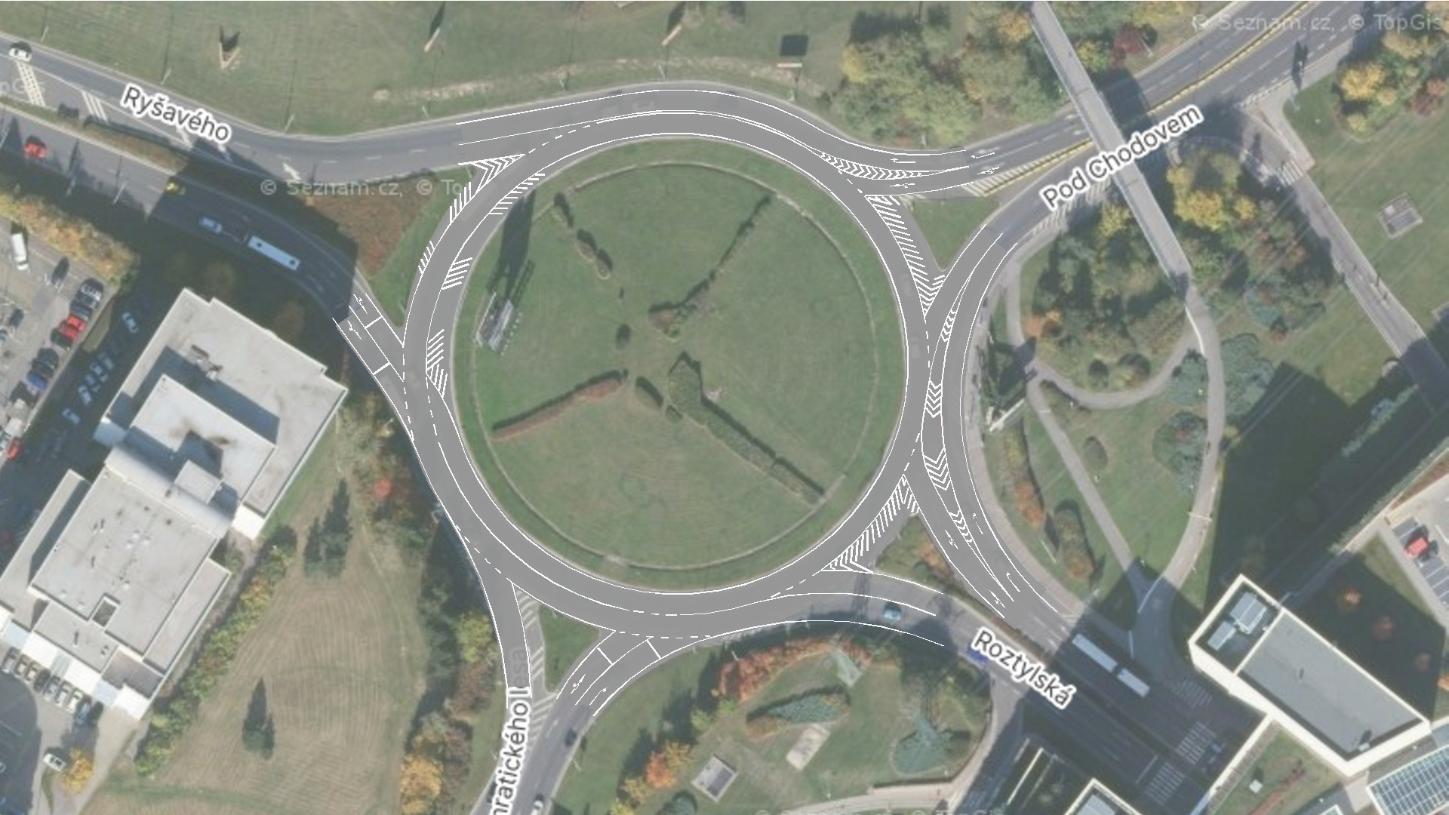
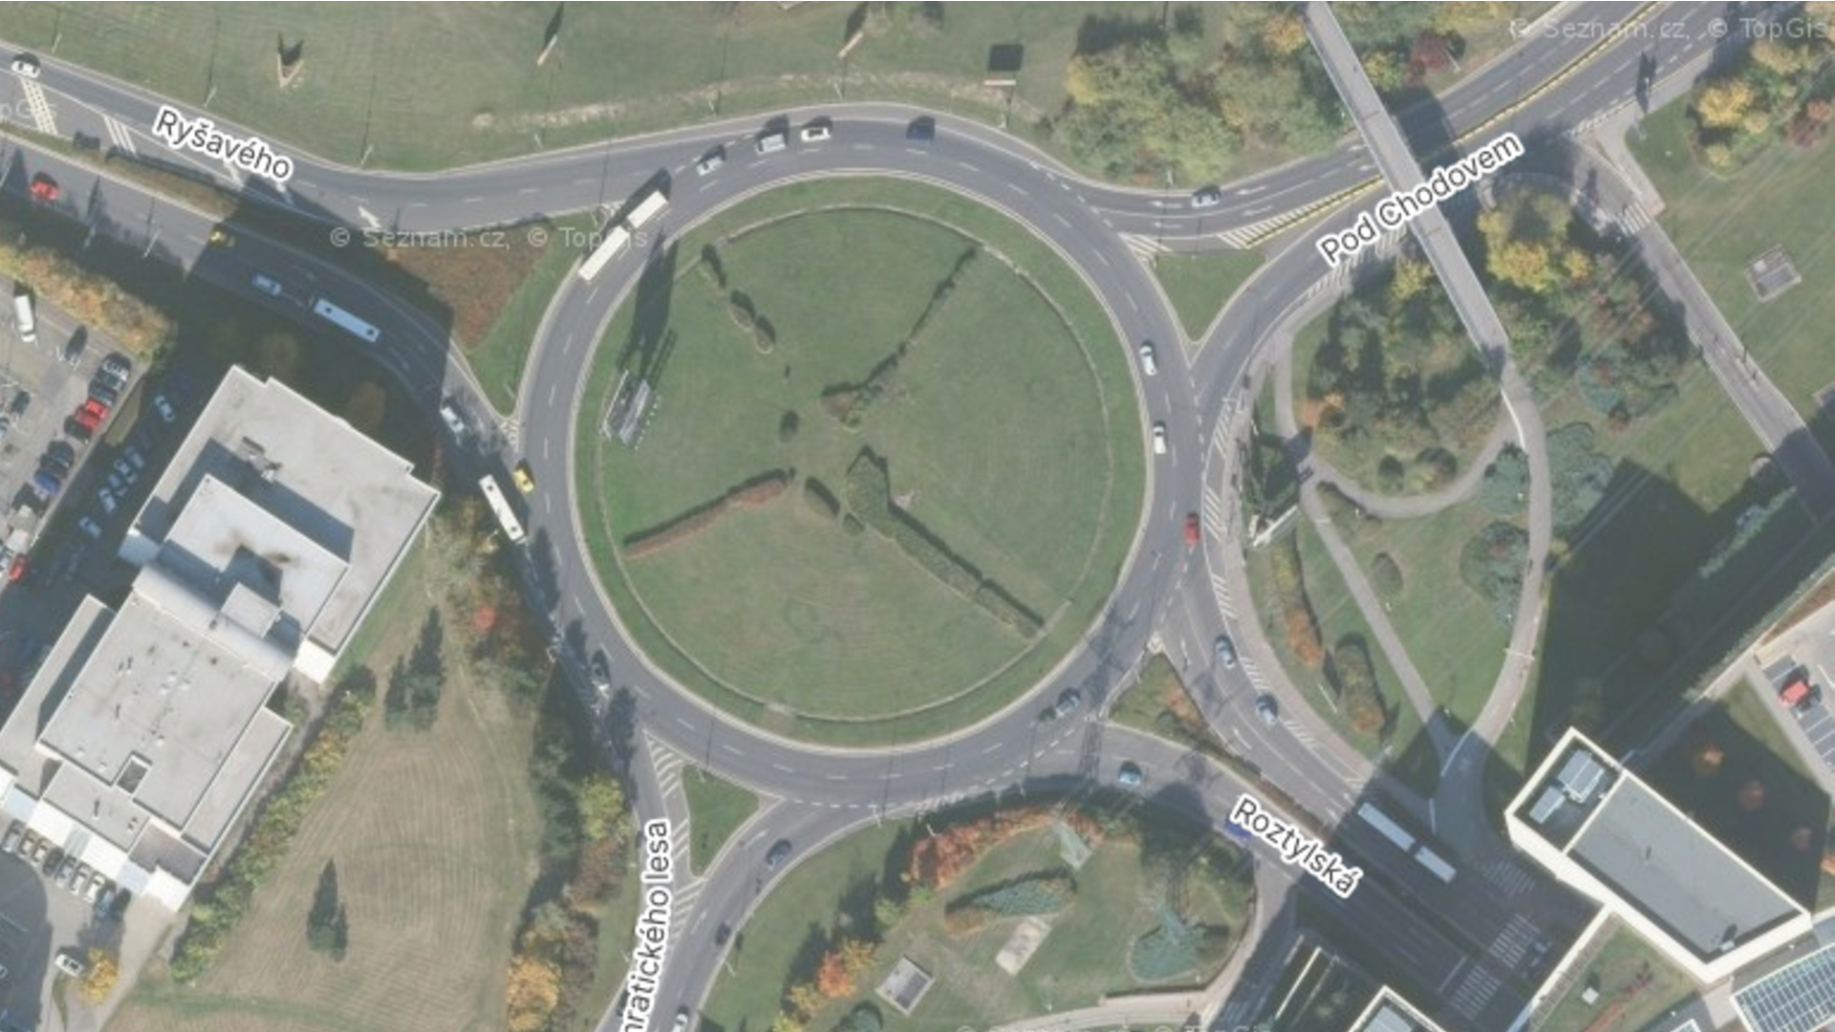
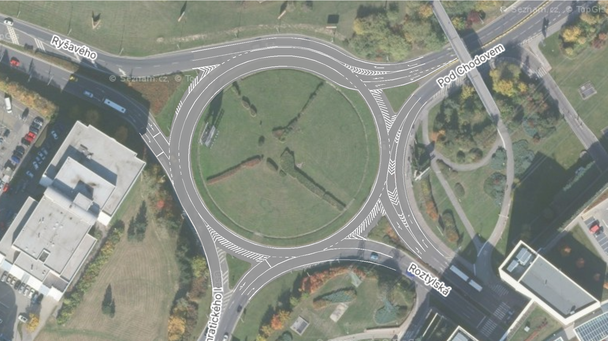
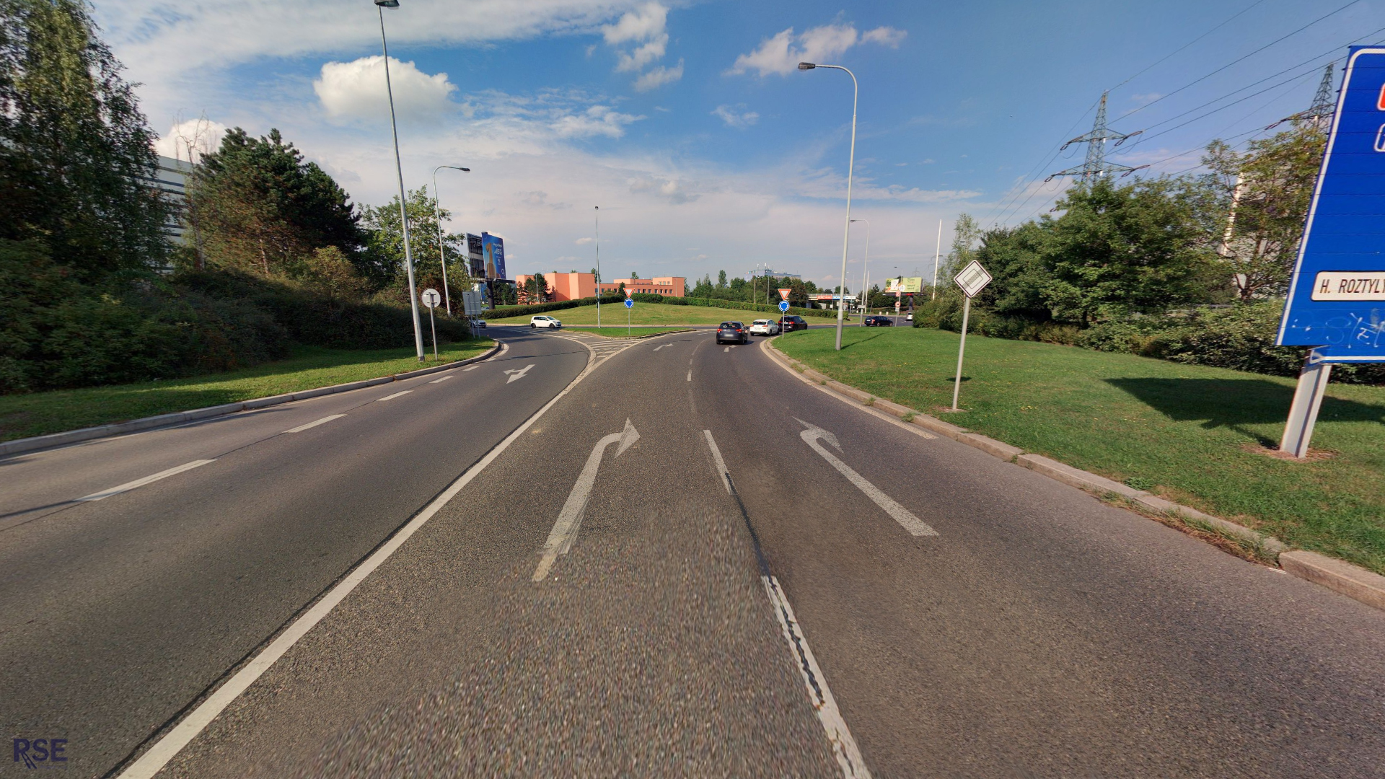
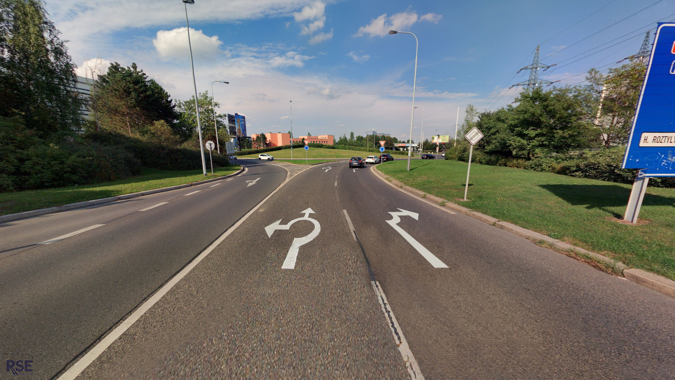
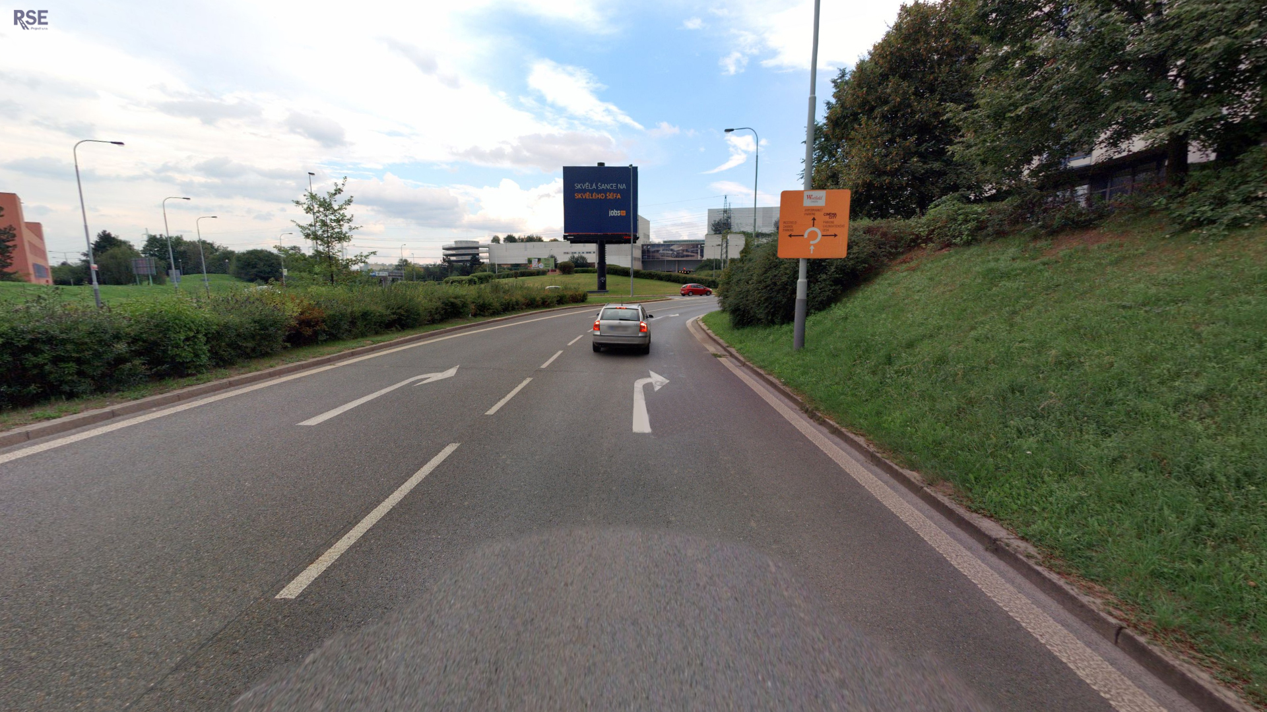
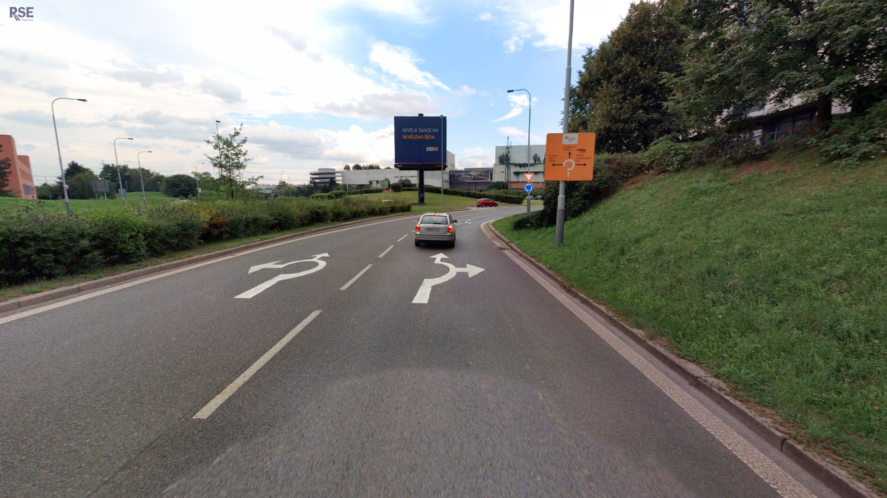
Okružní křižovatka u OC na Chodově
Notes:
Změna uspořádání křižovatky

Slide 7
Návrhy úprav
Změna uspořádání okružní křižovatky
Úprava zeleně
Notes:
Změna uspořádání křižovatky
Úprava zeleně

Slide 8
Děkuji za pozornost
www.rseproject.cz

